Slide 1
Simulador SuperEscalar
Bruno Luiz,Gabriel Souza, Luiz Guimarães, Luiza Ávila

Slide 2
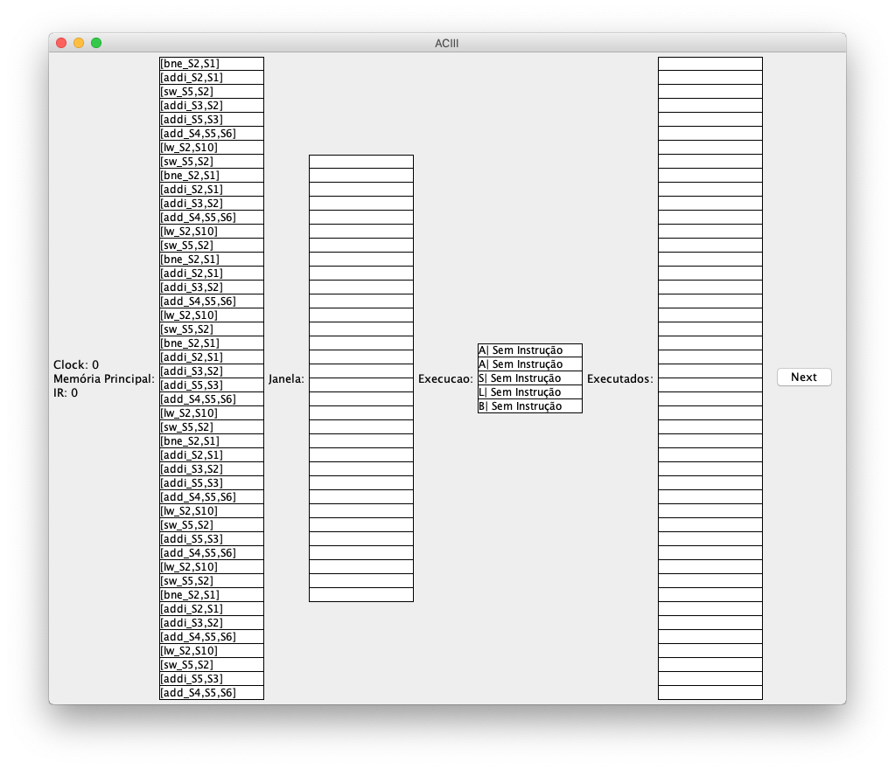

Slide 3
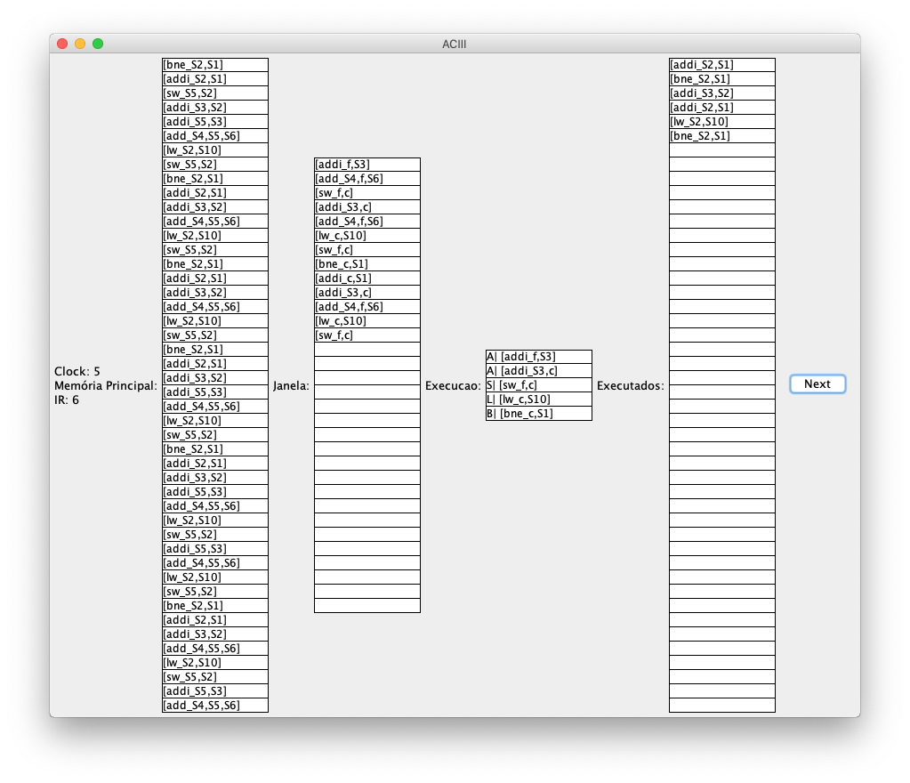

Slide 4
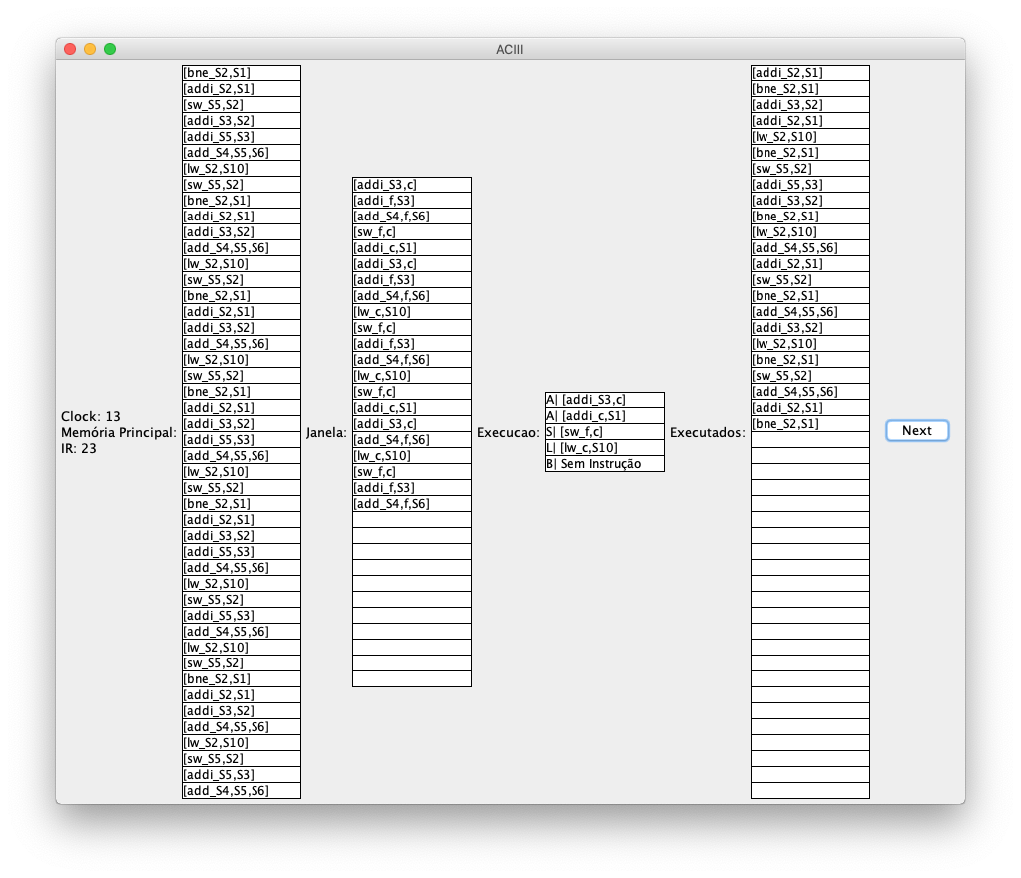

Slide 5
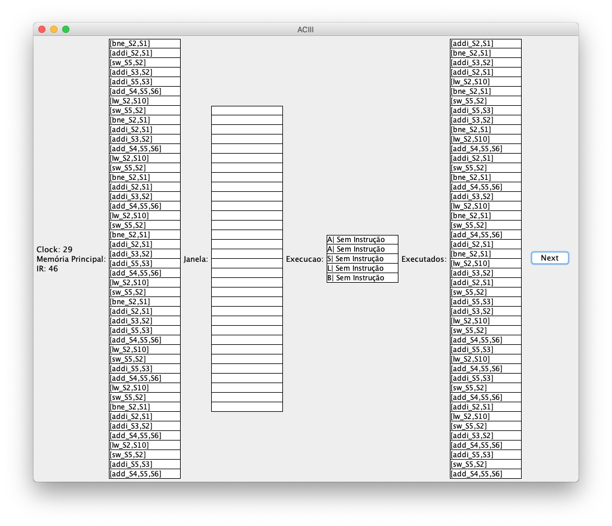

Slide 6
